Slide 1

Risorse digitali per lo studio del rapporto tra chiesa e impero nel medioevo
Laura Novello LE6400175
AA. 2019/2020

Slide 2
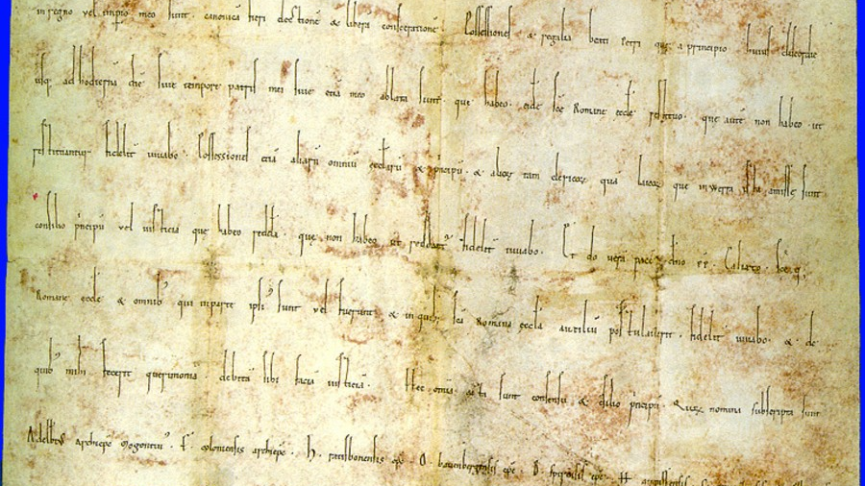
FONTI PRIMARIE ONLINE
Notes:
Generale difficoltà di reperimento e accessibilità delle fonti sia in edizione materiale sia in formato digitale, legate a motivi di conservazione e natura del testo (Es. necessità di competenze paleografiche).
Online, tendenzialmente, abbiamo a disposizione delle fotoriproduzioni di documenti originali, prodotti dalle due istituzioni, rispettivamente imperiale e pontificia.
Molti materiali non risultano, a oggi, ancora fruibili liberamente online.

Slide 3
L’acquisizione dei documenti viene eseguita dal Laboratorio di Fotoriproduzione Digitale mediante postazioni di lavoro collegate alla rete telematica dell’Archivio, dotate di fotocamere digitali a colori e di un corpo macchina con dorso digitale per i documenti pregiati e di grandi dimensioni. Le immagini digitali sono quindi classificate sulla base della rispettiva segnatura originale e trasferite sullo storage definitivo.
Gli Studiosi possono richiedere la riproduzione fotografica dei documenti dell’Archivio Segreto Vaticano per studio privato o per uso professionale/editoriale compilando gli appositi moduli disponibili presso la Sala Consultazione Documenti «Pio XI» e consegnandoli al personale di Sala.
È altresì possibile scaricare on-line i moduli (il download è disponibile nell’apposita sezione) e inviarli correttamente compilati all’Archivio Segreto Vaticano.
[da:http://www.archiviosegretovaticano.va/content/archiviosegretovaticano/it/consultazione.html]
Archivio segreto vaticano
http://www.archiviosegretovaticano.va/content/archiviosegretovaticano/it/attivita/ricerca-e-conservazione/acquisizioni-digitali.html

Slide 4
Il fondo diplomatico dell’Archivio Orsini consta di 2462 documenti pubblici e privati (XI-XIX secc.) in gran parte su supporto pergamenaceo. Si tratta di bolle pontificie, brevi, diplomi e lettere regie, investiture feudali, sentenze, concordie, compravendite, inventari, catasti, capitoli matrimoniali, testamenti, statuti, riferibili in gran parte al principale ramo degli Orsini.
[descrizione tratta dal medesimo sito]
Viene illustrato nel dettaglio il progetto di digitalizzazione, esplicitandone chiaramente i responsabili scientifici e il processo di costruzione del database. Cercando di usufruire direttamente dei materiali, però, si scopre che le pergamene realmente disponibili sono solamente quelle dalla fine del XIV sec. in avanti.
Archivio storico capitolino
Sezione
http://www.archiviocapitolinorisorsedigitali.it/index.php/esplora/albero/fondo-pergamene/11240/11240

Slide 5
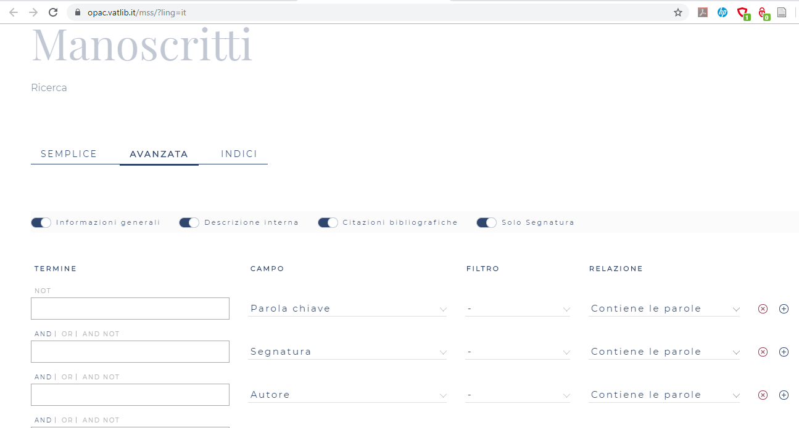
Biblioteca apostolica vaticana https://www.vaticanlibrary.va/home.php
Guida ai fondi digitalizzati (a pagamento): https://www.vaticanlibrary.va/home.php?pag=detteditoria&idogg=ST_466
Dal sito, posso accedere al catalogo OPAC dei manoscritti, dove, con le opportune ricerche posso usufruire di digitalizzazioni di testi manoscritti di mio interesse.
https://opac.vatlib.it/mss/

Slide 6
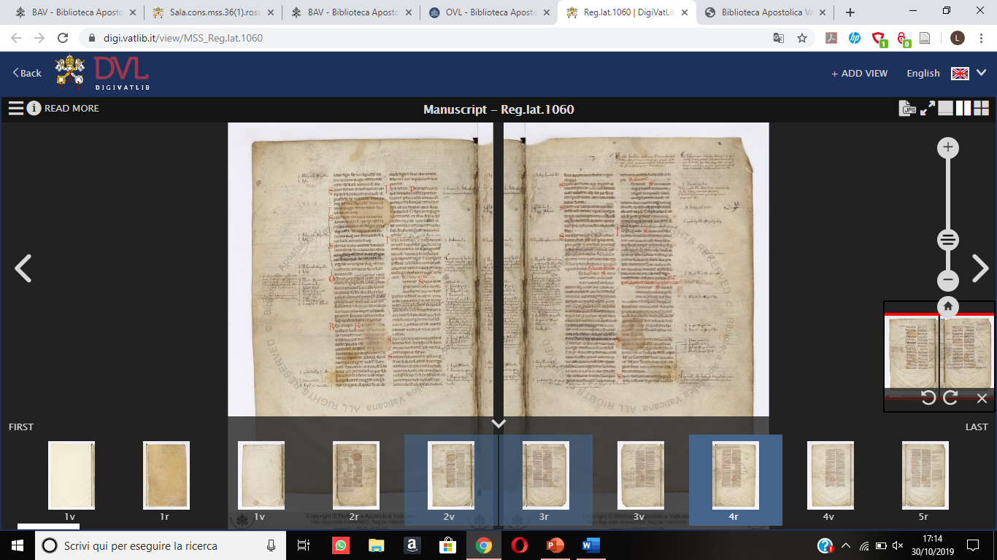
Faccio l’esempio di una possibile ricerca: digito «imperator», seleziono un manoscritto, sulla base del record descrittivo fornito per ogni risultato, e un apposito software mi permette di consultare l’intero testo in questione. https://digi.vatlib.it/view/MSS_Reg.lat.1060

Slide 7
È il sito del progetto tedesco di Monumenta Germaniae Historica, la monumentale opera storica tedesca che si occupa di raccogliere fonti e studi sulla storia della Germania e dell’Europa dal Medioevo in poi.
Contiene il materiale, in corso di digitalizzazione, dell’opera. All’interno del sito, in lingua tedesca e difficilmente fruibile nella versione inglese, posso reperire materiale cercando nella sezione dell’archivio digitale, o, in termini di letteratura critica, nell’Opac di riferimento.
Monumenta Germaniae Historica
Sezione Digital Archive:
http://www.mgh.de/archiv/digitales-archiv/

Slide 8
È un portale, in lingua tedesca, curato da un gruppo di Università e istituzioni tedesche, impegnato nella digitalizzazione di opere manoscritte conservate nelle biblioteche indicate nell’apposita sezione.
La funzione di visualizzazione in lingua inglese pare non funzionare, pertanto, a causa di un mio limite linguistico, non posso meglio descriverne il contenuto, anche se facilmente intuibile vista anche l’organizzazione molto chiara del sito.
Senz’altro, si tratta di una risorsa utilissima allo studio della questione oggetto del nostro interesse. Soprattutto, per il processo di riforma che la Chiesa, ormai contaminata dalle attività del secolo, sarà costretta a intraprendere.
Manuscripta Mediaevalia
http://www.manuscripta-mediaevalia.de/#|6

Slide 9
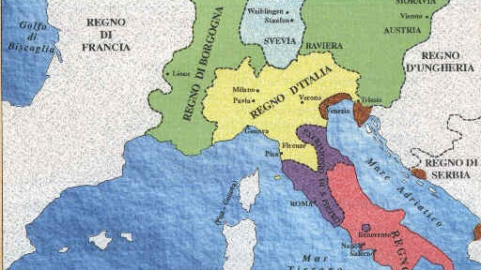
Elementi cartografici

Slide 10
Un paio di esempi di siti dove reperire delle mappe classiche:
https://www.euratlas.net/history/europe/index.html
https://legacy.lib.utexas.edu/maps/map_sites/hist_sites.html#europe
Sono due siti organizzati in forma di guida alle risorse online per la ricerca di mappe storiche. Si tratta di due raccolte certificate dal punto di vista dell’autorità/autorevolezza, e i materiali, pazientemente esaminati possono rivelarsi buoni come corredo di una ricerca a carattere storico. Da qui, posso accedere a mappe che documentano lo stato politico dell’Europa (e non solo) di secolo in secolo. Purtroppo, si tratta di siti che raccolgono al proprio interno URL di altre risorse, non sempre d’elevato valore scientifico. Complessivamente, necessiterebbero anche di una revisione dal punto di vista grafico.

Slide 11
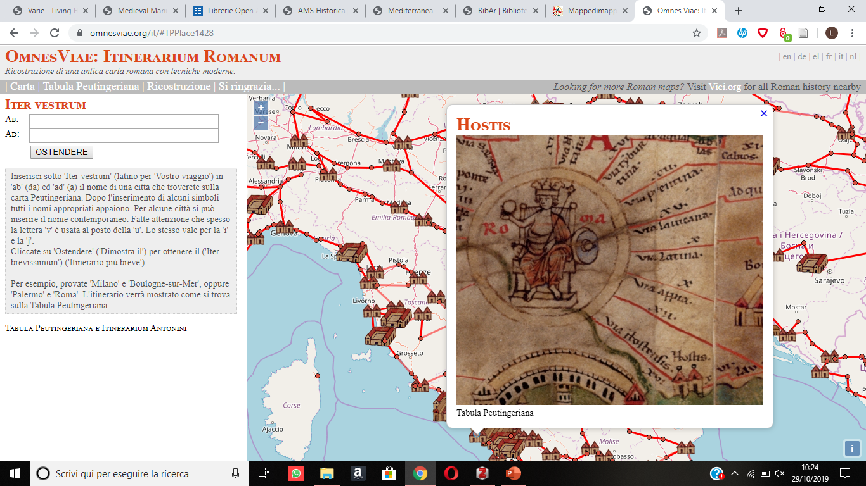
https://omnesviae.org/it/#TPPlace1428
Una mappa interattiva che ti permette di osservare le stazioni di sosta delle principali vie consolari romane. Per realizzare questo progetto sono state utilizzate due fonti: la Tabula Peutingeriana e l’Itinerarium Antonini. Nella barra di ricerca puoi digitare il nome della città che stai cercando e capire, grazie a un semplice algoritmo, qual era il percorso migliore per raggiungerla.
[da https://medium.com/fonti-storiche-online/10-mappe-storiche-interattive-1ec4eea0670b]

Slide 12
La Tabula peutingeriana è una copia medievale (XII-XIII sec.) di un antico itinerario militare romano. Prende il nome da Conrad Peutinger, che ebbe l’incarico di pubblicarla nel 1507 quando venne ritrovata. Attualmente, è conservata nell’ex-biblioteca della corte imperiale di Vienna.
Può aiutare la nostra ricerca nell’inquadrare l’area italo-germanica, nostro oggetto d’interesse, e i collegamenti tra le due, sede rispettivamente, del papato e dell’impero. Si tratta di un esempio, però, con molti difetti, dovuti alla creazione amatoriale del progetto, nella digitalizzazione.
Tabula peutingeriana

Slide 13
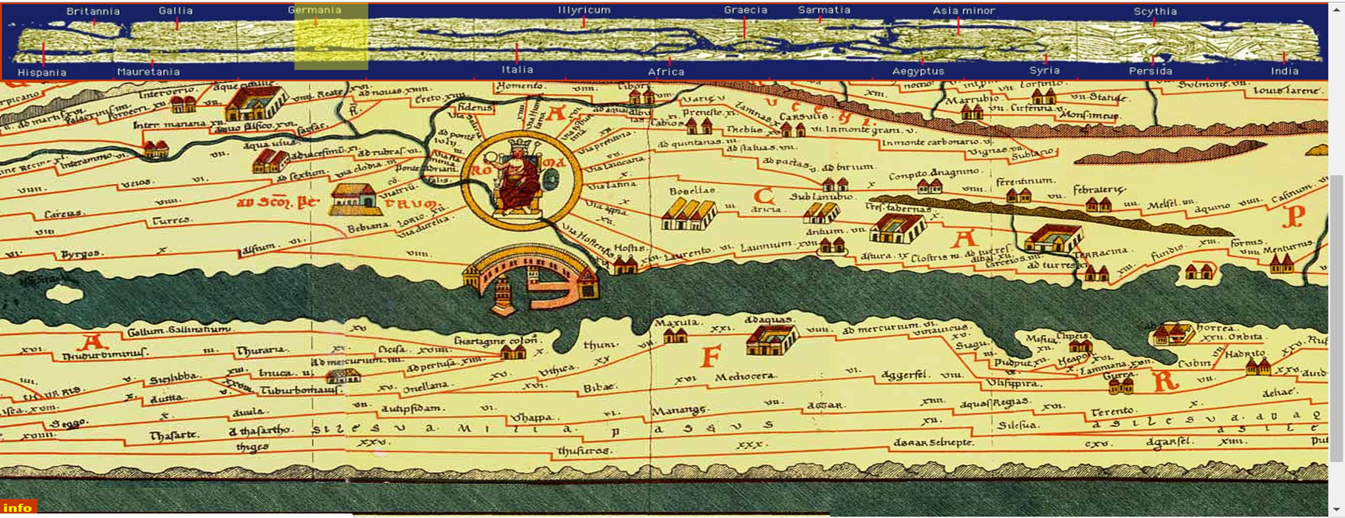
http://luciodp.altervista.org/scuola/storia/mappe/peutingeriana.html
Digitalizzazione NON interattiva della tavola peutingeriana.
Rispetto alla versione interattiva, la consultazione online, per quanto presenti il pregio di essere ad accesso libero, risulta senz’altro più macchinosa.

Slide 14
https://worldmap.harvard.edu/maps/5080
Un progetto open source della Harvard University pensato per aiutare la ricerca e l’insegnamento accademico della storia tardo romana e medievale. Nella mappa GIS sono stati inseriti, su diversi livelli, informazioni che permettono di comprendere in maniera abbastanza intuitiva la geografia medievale e le dinamiche politiche, economiche e sociali ad essa correlate.Un vero e proprio atlante storico che può fornirti il giusto supporto durante le tue lezioni e aiutare gli studenti a comprendere meglio la storia medievale.
[Descrzione tratta da https://medium.com/fonti-storiche-online/dove-trovare-online-materiali-per-linsegnamento-della-storia-medievale-9d4e577df784]
Harvard World Map Project

Slide 15
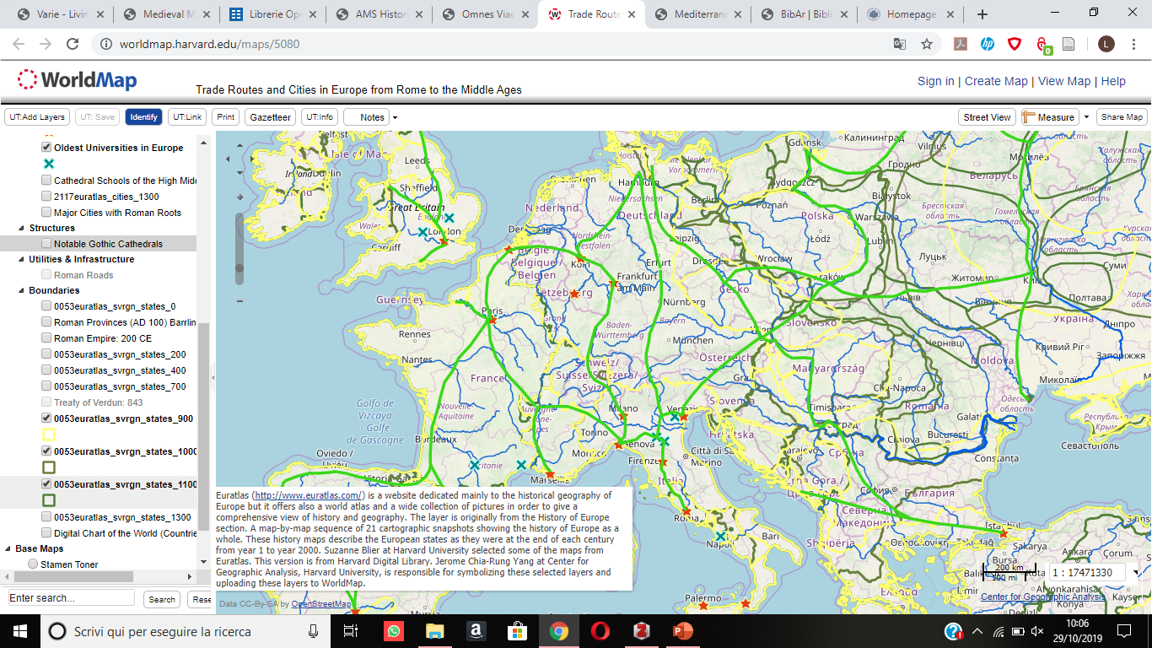
È uno strumento GIS, ovvero, un tipico prodotto Digital History.
È dotato di una serie di filtri predisposti, basati sulle carte geografiche all’origine del sistema georeferenziato, che permettono di evidenziare, di volta in volta, particolari diversi.

Slide 16
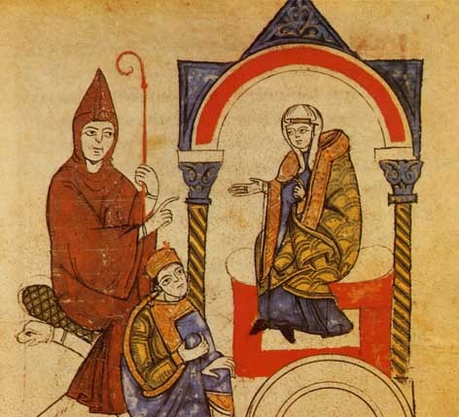
Risorse digitali per lo studio di fonti secondarie
Miniatura tratta dall'opera di Donizone "Vita della Contessa Matilde di Canossa", raffigura Enrico IV, scomunicato da Gregorio VII, che richiede l'intercessione a Matilde di Canossa. A sinistra l'abate di Cluny, Ugo il Grande (1049-1109). Miniatura del XII secolo.

Slide 17
È un knowledge management system, prodotto della casa commerciale Edizioni del Galluzzo, al quale l’Università di Trieste ha sottoscritto l’abbonamento. Con estrema attenzione, anche dal punto di vista della restituzione visuale, raccoglie moltissimo materiale per lo studio del Medioevo, tanto dal punto di vista della digitalizzazione di fonti primarie, quanto dalla pubblicazione di saggistica. Principali promotori del progetto sono lo Studio del Medioevo Latino e la Fondazione Ezio Franceschini ONLUS di Firenze. Il materiale digitalizzato proviene dalle biblioteche precisamente elencate nelle diverse sezioni del sito stesso. Interessante il rimando (http://www.mirabileweb.it/content.aspx?info=Info_Mirabile) ai singoli progetti di ricerca, che moltiplicano l’informazione.
MIRABILE: Archivio digitale della cultura medievale
http://www.mirabileweb.it/index.aspx

Slide 18
Enciclopedia cattolica:
The Catholic Encyclopedia is the most comprehensive resource on Catholic teaching, history, and information ever gathered in all of human history. This easy-to-search online version was originally printed between 1907 and 1912 in fifteen hard copy volumes.
Designed to present its readers with the full body of Catholic teaching, the Encyclopedia contains not only precise statements of what the Church has defined, but also an impartial record of different views of acknowledged authority on all disputed questions, national, political or factional.
da https://www.catholic.org/encyclopedia/. Qui, in inglese, la presentazione della risorsa, utile alla nostra ricerca, per esempio, per la definizione esatta di alcune prassi, oggetto di contesa tra papato e impero.

Slide 19
The Catholic Encyclopedia, as its name implies, proposes to give its readers full and authoritative information on the entire cycle of Catholic interests, action and doctrine. What the Church teaches and has taught; what she has done and is still doing for the highest welfare of mankind; her methods, past and present; her struggles, her triumphs, and the achievements of her members, not only for her own immediate benefit, but for the broadening and deepening of all true science, literature and art — all come within the scope of the Catholic Encyclopedia. It differs from the general encyclopedia in omitting facts and information which have no relation to the Church. On the other hand, it is not exclusively a church encyclopedia, nor is it limited to the ecclesiastical sciences and the doings of churchmen. It records all that Catholics have done, not only in behalf of charity and morals, but also for the intellectual and artistic development of mankind. It chronicles what Catholic artists, educators, poets, scientists and men of action have achieved in their several provinces.
(dalla prefazione originale dell’opera, pubblicata sull’home page del portale in questione)
http://www.newadvent.org/cathen/
Si tratta di un progetto di digitalizzazione avviato dall’americano Kevin Knight dell’edizione del 1913 dell’Enciclopedia cattolica in lingua inglese.
La redazione originale è a cura della società The Encyclopedia Press, Inc. (precedentemente Robert Appleton Company).
Notes:
Edizione del 1913: non è più sotto copyright. Comitato editoriale: Charles George Herbermann, redattore capo, professore di latino e bibliotecario del College of the City of New York; Sac. Edward Pace, allora professore di filosofia della locale Università Cattolica; Sac. Thomas Shahan, allora professore di Storia della Chiesa nella stessa Università Cattolica; P. John J. Wynne S.J., direttore del giornale The Messenger.

Slide 20
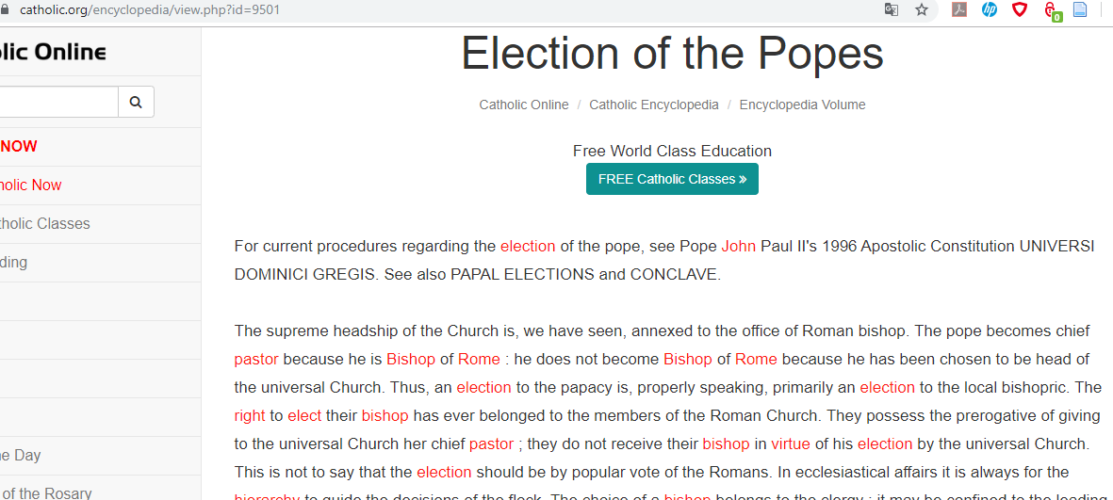
Ne esemplifico l’utilità confrontando la voce POPES, ELECTION OF THE, tratta dai due siti:

Slide 21
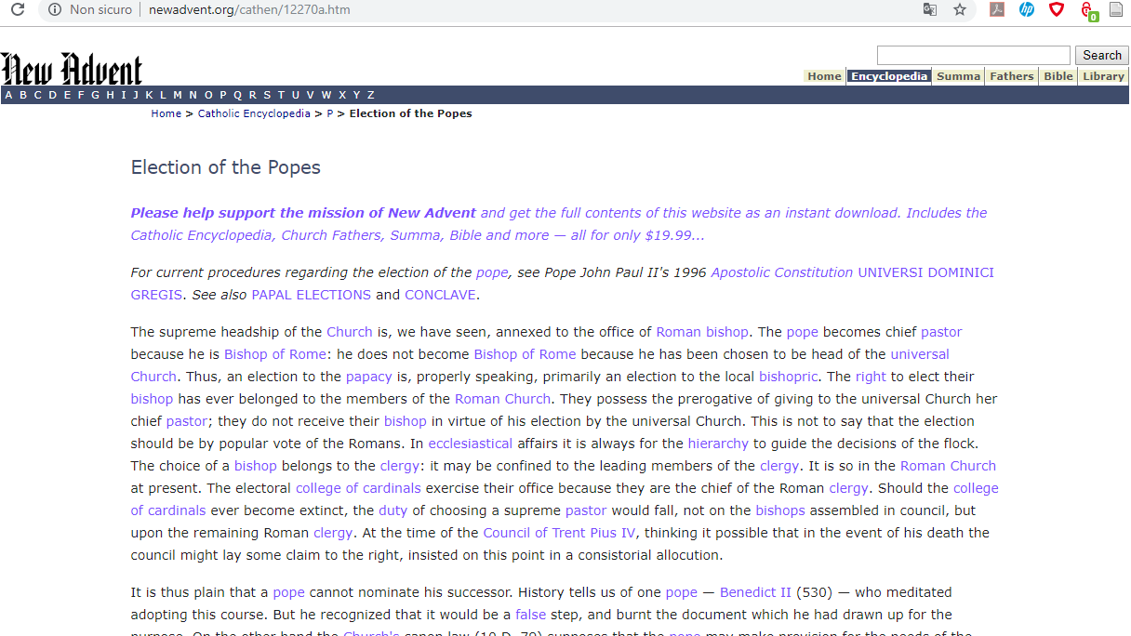
Le due risorse presentano sostanzialmente lo stesso materiale digitalizzato. La differenza significativa e immediatamente verificabile sta, invece, nella facilità dell’interfaccia di ricerca, a mio parere migliore in New Advent.

Slide 22
https://www.digitale-sammlungen.de/index.html?c=sammlungen_erkunden&l=it
MDZ è l'unità centrale di produzione della Biblioteca Statale Bavarese che si occupa dello sviluppo, della sperimentazione e della diffusione di nuovi processi di digitalizzazione e conservazione [https://www.digitale-sammlungen.de/index.html?c=mdz&l=it].
Consultabile in tedesco, inglese e italiano, il portale permette di esplorare intuitivamente i materiali qui digitalizzati. Esistono diverse possibilità di selezione dell’argomento e del periodo, avendo a disposizione molte e curate collezioni. Disponibili anche risorse geografiche per collocare nello spazio i centri dove sono nate alcune delle fonti primarie digitalizzate.

Slide 23
PRODOTTI DIGITALI PER LA DIDATTICA
https://www.youtube.com/watch?v=hfkcs6RTMo8
Video curato e pubblicato dalla casa editrice Rizzoli, che, da https://www.rizzolieducation.it/digitale/ si occupa di sviluppare progetti di didattica digitale.
http://www.luzappy.eu/index.html
Portale curato da un privato, Luciano Zappella, che pubblica il proprio CV, a uso scolastico. Tra i progetti, qui raccolti, alcuni riguardano nel dettaglio la documentazione utile allo studio del rapporto tra papato e impero. Si veda per esempio: http://www.luzappy.eu/medioevo/papato_impero.htm

